Slide 1
File Organization
CS2702 Bases de Datos II
Introducción
Semana 01
Heider Sanchez
hsanchez@utec.edu.pe

Slide 2
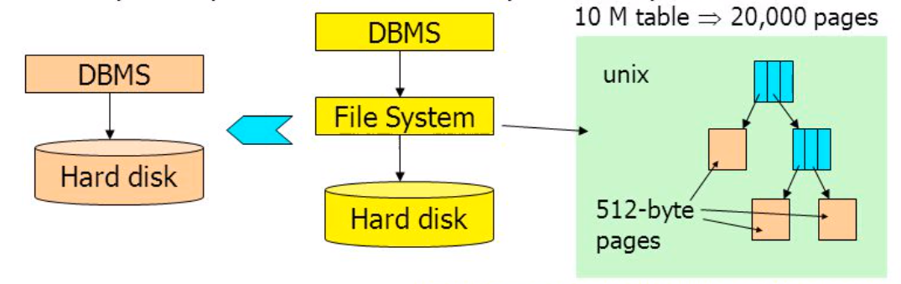
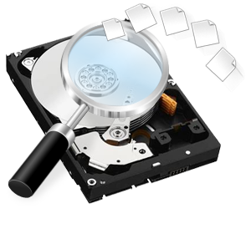
Organización de Archivos
Indexes

Slide 3
Organización de Archivos
Una base de datos es almacenado como una colección de archivos.
Cada archivo es una secuencia de registros.
Un registro es una secuencia de campos.
un archivo ⇔ una tabla
un registro ⇔ una tupla
un campo ⇔ una columna

Slide 4
Conceptos
Field: Esta es la unidad más pequeña de almacenamiento, también conocido como atributo o columna. Un campo tiene dos propiedades: nombre y tipo de dato. El tipo define el tamaño en bytes que requiere su almacenamiento.
Record : Es una colección de campos, también conocido como tupla o fila. Por ejemplo, un registro de empleado puede consistir en los siguientes campos: IdEmpleado, Nombre, Dirección, etc.

Slide 5
Conceptos
File: Es un conjunto relacionado de registros, también conocido como tabla o relación. Un archivo tiene ciertas propiedades como su nombre, tamaño y localización. Los archivos pueden ser archivos de texto o binarios:
Los archivos de texto almacenan números como una secuencia de caracteres
Los archivos binarios almacenan números en formato binario.

Slide 6
Conceptos
File Organization: Un archivo tiene dos facetas: logico y fisico. El archivo lógico es todo el conjunto de registros en modo de [tabla]. Mientras que el físico muestra como los registros son almacenados físicamente en disco.
Organización de Archivos se refiere a la representación física de un archivo en disco.

Slide 7
Conceptos
Key: Este es un atributo que identifica de manera única a cada registro. Similar a la clave primaria de una tabla en una base de datos.
Page: Un archivo es transferido hacia la memoria principal para realizar operación como inserción, modificación eliminación, búsqueda, etc. Si el archivo es demasiado grande, este es fragmentado en páginas de igual tamaño (bloques), el cual es la unidad de intercambio entre el disco y la memoria principal.
Index: Este un puntero a un registro en un archivo, el cual provee acceso eficiente y rápido a los registros.

Slide 8
Operaciones básicas en archivos
Read: Es es el proceso de leer registros desde un archivo, de esta manera se pueden efectuar las operaciones necesarias sobre los campos del registro.
Write: Es el proceso de escribir nuevos registros a un archivo. Pueden ser agregados al final del archivo o insertados en una posición determinada.
Delete: Remueve registros del archivo.

Slide 9
Operaciones básicas en archivos
Read: Es es el proceso de leer registros desde un archivo, de esta manera se pueden efectuar las operaciones necesarias sobre los campos del registro.
Write: Es el proceso de escribir nuevos registros a un archivo. Pueden ser agregados al final del archivo o insertados en una posición determinada.
Delete: Remueve registros del archivo.

Slide 10
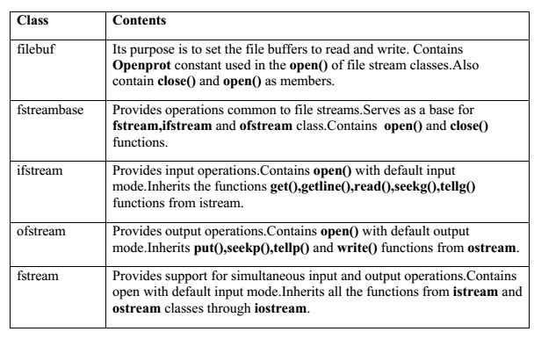
Operaciones básicas en archivos en C++
https://www.geeksforgeeks.org/file-handling-c-classes/
http://www.cplusplus.com/doc/tutorial/files/

Slide 11
Organizando Registros en un Archivo
Fixed-Length Records
Variable-Length Records
File Structures: An object-oriented approach with C++, Michael J. Folk. Addison Wesley, 3rd Edition, 1998.

Slide 12
Fixed-Length Records
Todos los registros en un archivo tienen la misma longitud y la misma cantidad de campos. El tamaño de cada campo es el mismo para cada registro. Esto asegura fácil ubicación de los valores de cada campo ya que sus posiciones están predeterminadas.
archivo.txt
0
Howard | Paredes | Zegarra | Computacion
Penny | Vargas | Cordero | Industrial
51
12
12
12
15
seekg( i * 51 )

Slide 13
Operaciones básicas en archivos
Record
Escribir un Registro
class Alumno
{
public:
char Nombre [12];
char Apellidos [12];
};
ostream & operator
<< (ostream & stream, Alumno & record)
{
stream.write(record.Nombre, 12);
stream.write(record.Apellidos, 12);
stream << "\n";
stream << flush;
return stream;
}
//Archivo binario
outFile.open(“archivo.dat”,ios::app | ios::binary)
outFile.write((char*) &record, sizeof(record))

Slide 14
Operaciones básicas en archivos
Record
Leer un Registro
class Alumno
{
public:
char Nombre [12];
char Apellidos [12];
};
istream & operator
>> (istream & stream, Alumno & record)
{
stream.read(record.Nombre, 12);
stream.read(record.Apellidos, 12);
stream.get(); //read \n
return stream;
}
//Archivo binario
inFile.open(“archivo.dat”,ios::in | ios::binary)
inFile.read((char*) &record, sizeof(record))

Slide 15
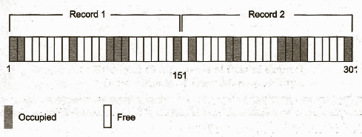
Fixed-Length Records
Desde que cada registro ocupa espacios iguales, identificar el inicio y el fin de cada registro es relativamente simple.
Alumno record;
n = sizeof(record);
start = n * i;
end = start + n;
i: posición lógica del registro
start: posición física del registro

Slide 16
Fixed-Length Records
Record
Leer un Registro
class Alumno
{
public:
char Nombre[12];
char Apellidos [12];
};
Alumno readRecordBin(int i)
{
ifstream inFile;
Alumno record;
inFile.open("file.dat", ios::binary);
inFile.seekg(i * sizeof(record), ios::beg);
inFile.read((char *) &record, sizeof(record));
inFile.close();
return record;
}

Slide 17
Fixed-Length Records
Problemas:
El acceso a los registros es simple pero se corre el riesgo de cruzar bloques.
La modificación no permite que los registros crucen el límite del bloque.
¿Eliminación de registros?
 | Id | Nombre | Ciclo
1 | P-102 | Andrea | 5
2 | P-251 | Carlos | 7
3 | P-412 | Maria | 3
4 | P-255 | Juan | 7
5 | P-250 | Javier | 7
6 | P-312 | Mabel | 3
7 | P-982 | Saulo | 9

Slide 18
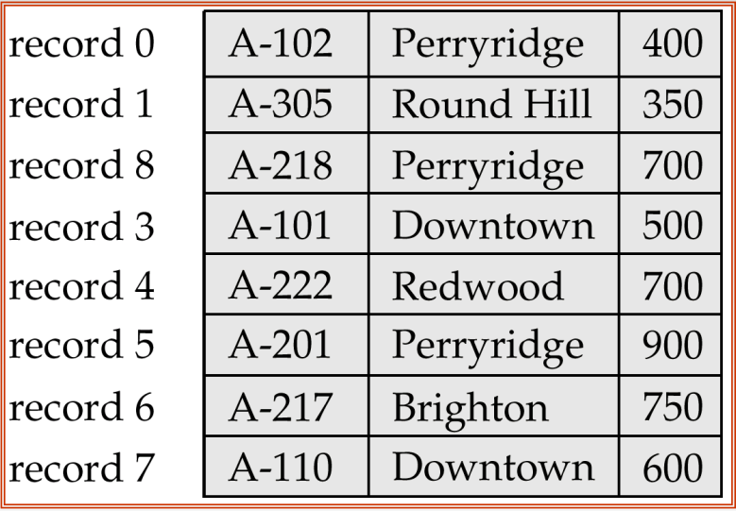
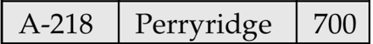
Fixed-Length Records
Alternativas de eliminación del registro i:
Mover los registros i+1,...,n hacia i,...,n-1
Mover el registro n hacia i
No mover registros, pero enlazar todos los registros liberados en una lista (Free List).
O(n)
O(2)
Alternativa b:
despues de eliminar registro 2

Slide 19
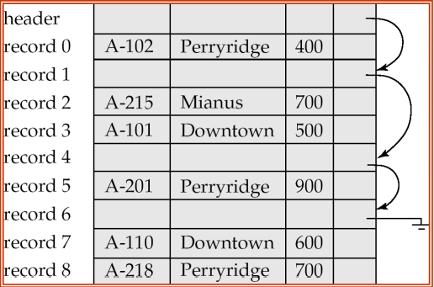
Fixed-Length Records
Free List:
Almacenar la dirección del primer registro eliminado en el header
Utilice este primer registro para almacenar la dirección del segundo registro eliminado, y así sucesivamente.
Podemos asumir estas direcciones almacenadas como punteros, ya que "apuntan" a la ubicación de un registro.
Optimización: se puede usar los mismo registros eliminados para guardar los punteros.
Free List: eliminar registros 6,4 y 1.

Slide 20
Free List:
datos.dat
Eliminar 3, 5 y 1
-1
 | Id | Nombre | Ciclo | NextDel
1 | P-102 | Andrea | 5 | 5
2 | P-251 | Carlos | 7 | 0
3 | P-412 | Maria | 3 | 0
4 | P-255 | Juan | 7 | 0
5 | P-250 | Javier | 7 | 0
6 | P-312 | Mabel | 3 | 0
7 | P-982 | Saulo | 9 | 0
Eliminación
Inserción
P-256 | Federico | 1 | 0
FIFO
O( )
O( )
LIFO
O( )
O( )
* k es total de eliminados

Slide 21
Variable-Length Records
archivo.csv
Se necesita también guardar:
1- separador de campo
2- separador de registro
Heider,Sanchez,CS
Juan,Vaca del Campo,CS
Maria,Lopez,CS
Ana,Sanchez,CS
Karla,Sanchez,CS

Slide 22
Variable-Length Records
El manejo de archivos con registros de longitud variable surgen en los sistemas de bases de datos para dar soporte a los campos con longitud variable (VARCHAR, TEXT, etc).
Ventaja: se hace uso de la memoria (RAM y Secundaria) de manera más eficiente.
Para determinar el inicio y el final de cada campo o registro, se requiere de separadores especiales:
Usando caracteres como delimitadores.
Usando indicadores de longitud de campo/registro.

Slide 23
Variable-Length Records
1. Usando caracteres especiales para separar los campos.
Dichos caracteres no deben aparecer en ningún lugar dentro del valor del campo.
La ubicación de cualquier campo dentro del registro requiere una exploración del registro hasta que se encuentre el campo.
Howard|Paredes|Zegarra|Computacion|5|1500.50
Penny|Vargas|Cordero|Industrial|2|2850.00
\n
como separador de registro
Problemas:
El delimitador es parte del contenido.
Acceso directo a un registro.
Eliminar un registro.
O(n)
O(n)

Slide 24
Variable-Length Records
2. Usando indicadores de longitud de campo/registro.
Dicho indicador debe estar al inicio del campo para ser leído primero.
Si se usa archivos binarios, sólo se requiere indicar el tamaño de los campos de tipo texto.
55:6:Howard7:Paredes7:Zegarra11:Computacion1:57:1500.50
50:5:Penny6:Vargas7:Cordero10:Industrial1:27:2850.00
Problemas:
El delimitador es parte del contenido
Acceso directo a un registro
Eliminar un registro
https://www.cs.scranton.edu/~mccloske/courses/cmps340/file_record_storage.html

Slide 25
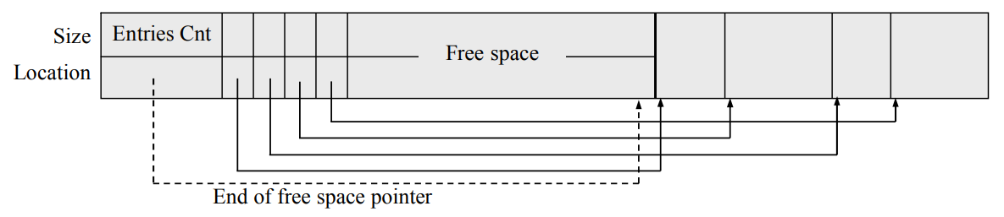
Variable-Length Records
3. Slotted Page: cabecera que indica el inicio de cada registro
Slotted Page contiene:
Localización y tamaño de cada registro.
El número de registros de entrada.
El final del espacio libre separado para este encabezado.
Para localizar un registro siempre se verifica el encabezado
Mantener actualizado el encabezado
http://labe.felk.cvut.cz/~stepan/AE3B33OSD/Lesson10-Data_Access.pdf

Slide 26
Variable-Length Records
Cabecera.dat
Datos.txt
 | Posición | Tamaño
1 | 0 | 18
2 | 18 | 21
3 | 39 | 20
4 | 59 | 24
5 | 83 | 24
 | Codigo|Nombre|Apellidos|Carrera
1 | 001|Jose|Lopez|CS
2 | 002|Maria|Vergara|IN
3 | 003|Luis|Vergara|IN
4 | 004|Patricia|Vergara|IN
5 | 005|Valentin|Vergara|IN
seekg(0)
seekg(18)
seekg(39)
seekg(59)
seekg(83)
Leer el registro i → T(n) = 1 + 1 = 2 → O(1)

Slide 27
Variable-Length Records
3. Slotted Page: cabecera que indica el inicio de cada registro
Problemas:
El delimitador es un carácter
Acceso directo a un registro
¿Eliminar un registro?

Slide 28
Variable-Length Records
ENUNCIADO DE LABORATORIO

